Slide 1
El Centro Internacional Joseph Wresinski presenta :
« JOSEPH »

Slide 2
La INFANCIA y la JUVENTUD del PADRE JOSEPH WRESINSKI

Slide 3
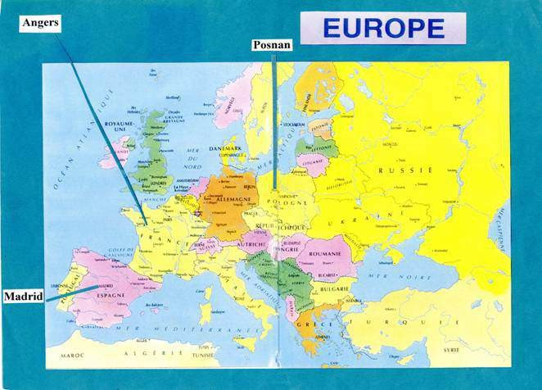
Origen de la familia Wrzesinski
El Padre del padre Joseph es originario de Poznan, en Polonia, que se encuentra bajo la ocupación alemana en la época de su emigración.
Wladyslaw Wrzesinski conoció a su esposa Lucrecia Sellas-Lopez en España.

Slide 4
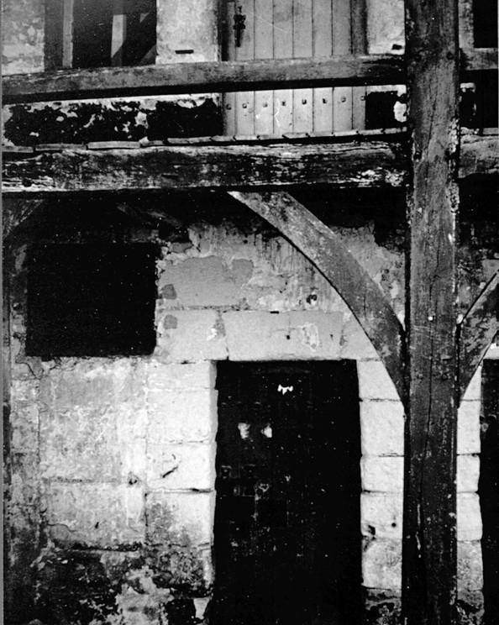
1914 - El gran campamento de la ciudad de Saumur, en Francia
La familia Wrzesinski es internada en el gran campamento de Saumur.

Slide 5
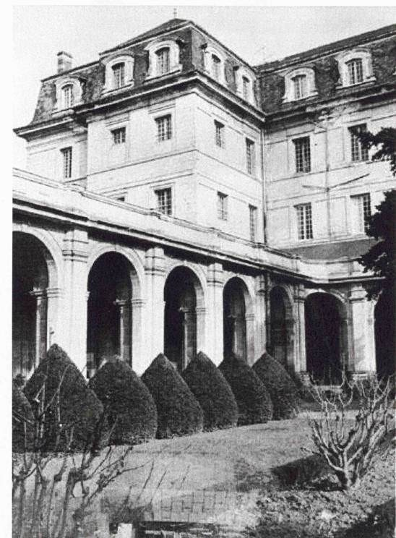
1917
Nacimiento de Joseph en Angers
Joseph nace en el campo de internamiento instalado en la antigua abadía de Saint-Serge.

Slide 6
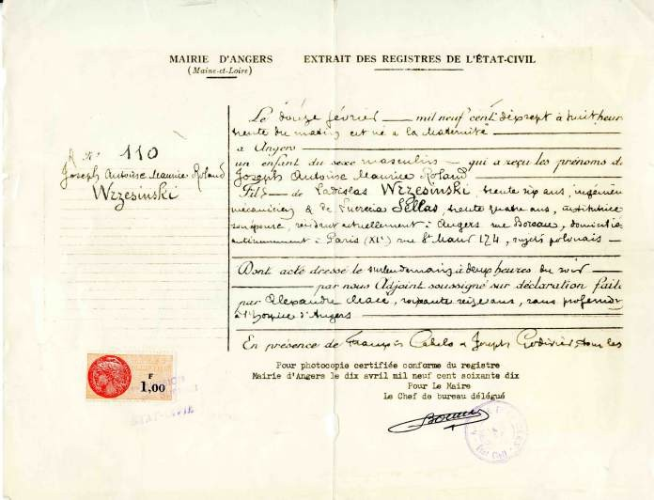
Extracto del acta de nacimiento de Joseph :
12 de febrero
de 1917

Slide 7
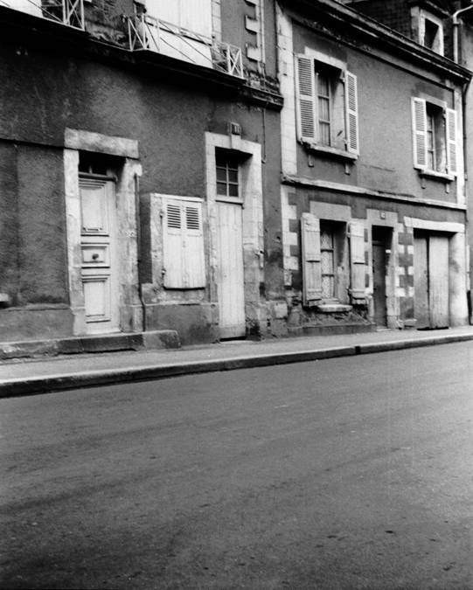
1924 - La calle Saint-Jacques en Angers
Terminada la guerra, la familia Wrzesinski encuentra refugio en una fragua abandonada, en la calle Saint-Jacques, en Angers.

Slide 8
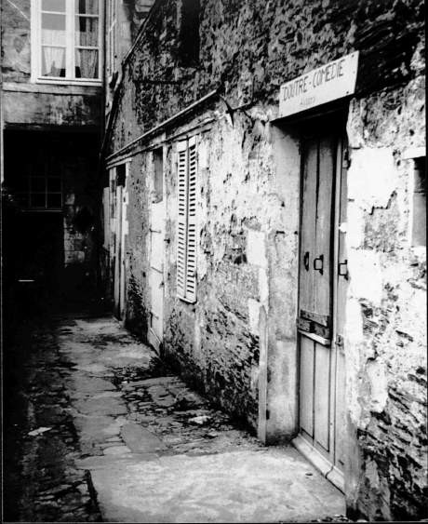
Patio trasero
Joseph : «Casi siempre, hacía frío en nuestra casa. Una de los cuartos estaba hecha de cajas cubiertas de papel de embalaje. Cuando el papel se rompía, el aire nos azotaba. »

Slide 9
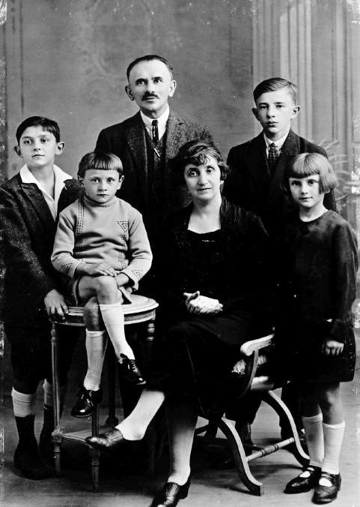
1928
La familia Wrzesinski
Joseph está de pié a la izquierda en la foto

Slide 10
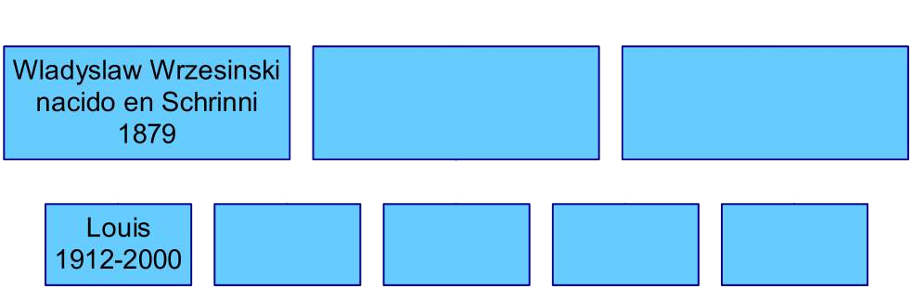
La familia Wrzesinski

Slide 11
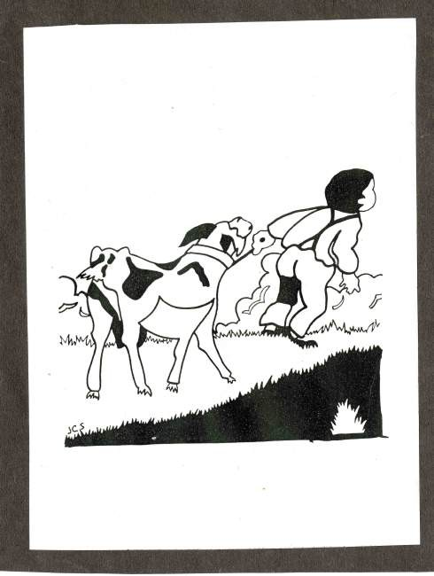
1921
« En esta lucha por la comida, me vi inmerso desde mi edad más joven. »
Joseph cuida la cabra :
« Tenía cuatro años y
yo llevaba a la cabra al campo; era ella que nos alimentaba, a mi hermana pequeña, que acababa de nacer, y a nosotros, sus hermanos.»

Slide 12
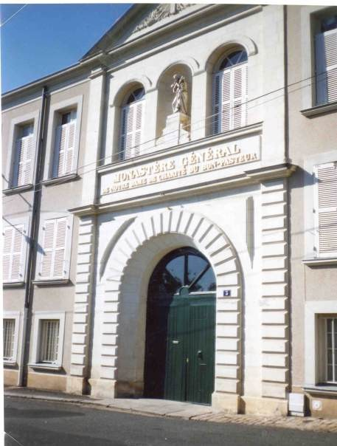
Joseph ayuda en misa en la capilla del Buen Pastor.
Desde pequeño ayudó, en la segunda misa de las 6, en la capilla de las hermanas del Buen Pastor.
Joseph :
« Ayudando en la misa, tendría derecho cada mañana a una gran taza de café con leche y pan... »

Slide 13
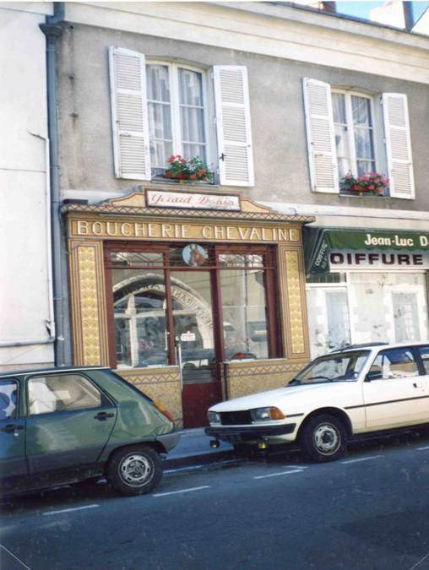
Joseph trabaja para una carnicera.
Joseph :
los 7 años, había encontrado otro trabajo: hacía las compras de Marie-
«A
Louise, la carnicera, que por eso me daba dos francos de carne de caballo casi todos los días. »

Slide 14
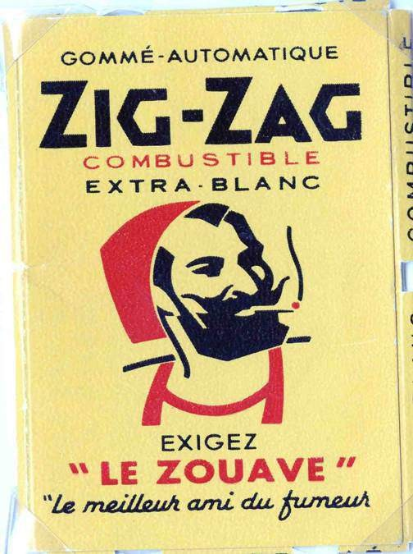
La familia trabaja.
Louis Wrzesinski :
« El papel Zig-Zag, es un trabajo duro, yà que necesitaba rapidez y estaba mal pagado.
Requeria destreza. No había que dormirse.
Ayudábamos a mi madre. »

Slide 15
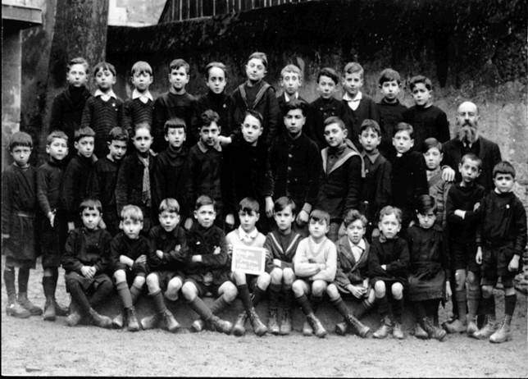
1929 – El examen final de la primaria
¿Presentar a Joseph al examen final de la primaria ? Para el maestro, ¡Ni hablar!
« Mi madre sabía que yo no era tonto. Ella me hizo inscribir y me presentó al examen final de la primaria.» Y Joseph consiguié !

Slide 16
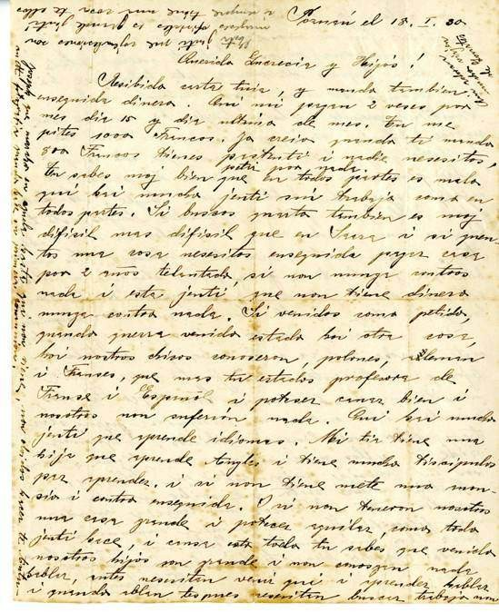
18 de enero 1930 : Desde Polonia, Wladyslaw Wrzesinski escribe a su esposa Lucrecia
Wladyslaw : « Está muy bien que Joseph haya tenido ganas de estudiar y por ello, le envío este este dinero que me pides. »

Slide 17
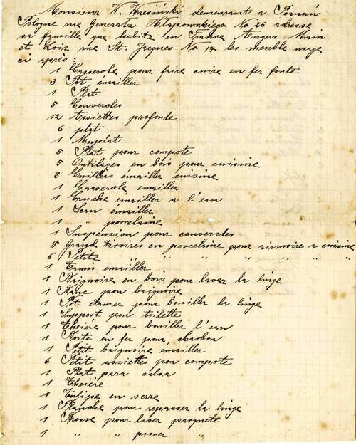
Añade a su carta la lista de los objetos y muebles que les envía a Angers, entre los cuales hay: un piano negro para Antoniette, un violín para los niños.

Slide 18
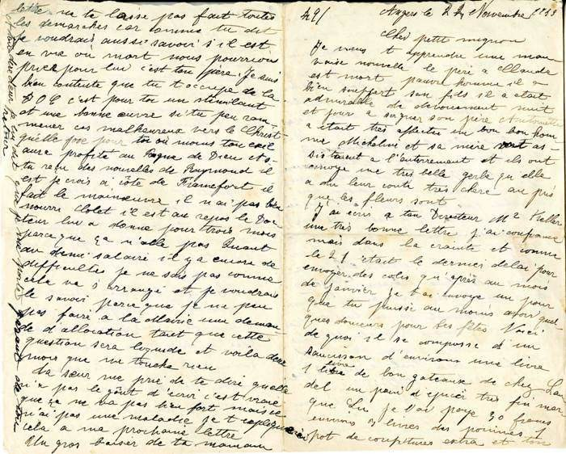
1943
Una carta de Lucrecia,
la madre del padre Joseph
Lucrecia escribe a su hijo Martin, el más pequeño.

Slide 19
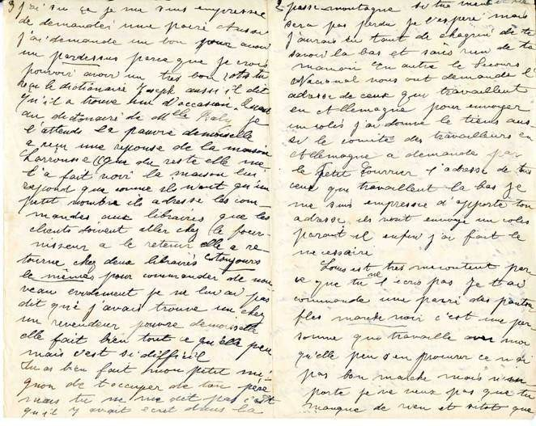
Lucrecia a su hijo Martin:
«Haz todos los tramites, también querría saber si él está vivo o
muerto, podríamos rezar por él, es tu padre.»

Slide 20
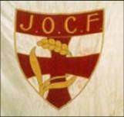
1933 – Joseph en la JOC
Cuando trabaja como pastelero, un amigo de Joseph le lleva a una reunión de la JOC (Juventud Obrera Cristiana). ¡Pronto es encargado de hacer el informe de la reunión !

Slide 21
En Nantes, el grupo de la JOC hace un estudio sobre la tuberculosis que golpeaba fuertemente en los medios obreros más desfavoricidos.
Joseph : « Pensaba: en el fondo, aquellos jóvenes, son mis compañeros, son como yo. Intentan entender, intentan hacer algo. »

Slide 22
«Me comprometí con la JOC y me lancé también a buscar en la vía de la Fosse a los jóvenes que estaban afectados de tuberculosis. Así les iba a ver. Incluso hicimos una petición. Es así que progresivamente volví a practicar, a rezar también »

Slide 23
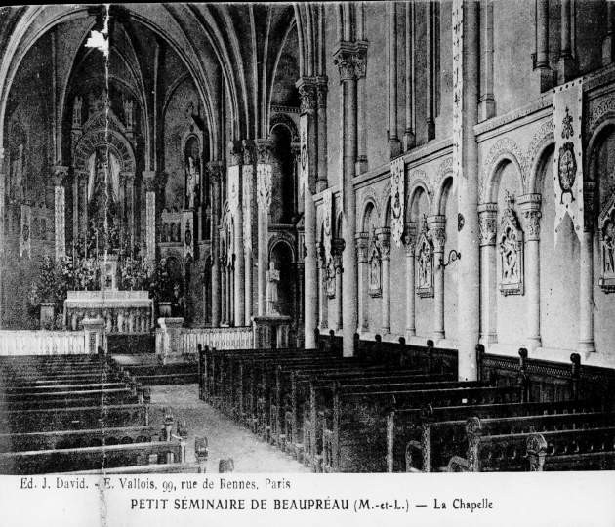
«Y entonces un buen día, dije al padre Gerbaud, sacerdote de la JOC :
Oiga, ¿Por qué no seria sacerdote?
»

Slide 24
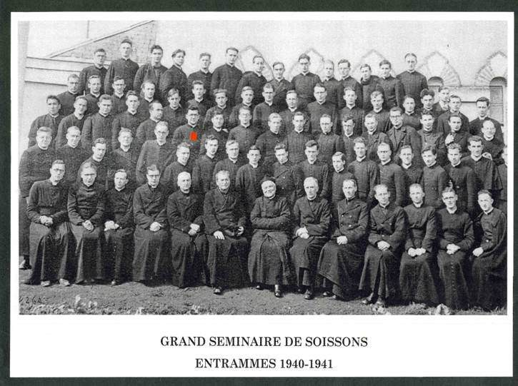
1940-1946
La formación para el sacerdocio en el seminario de Soissons
La familia de una religiosa de la congregación del Buen Pastor paga los estudios del padre Joseph en el seminario.

Slide 25
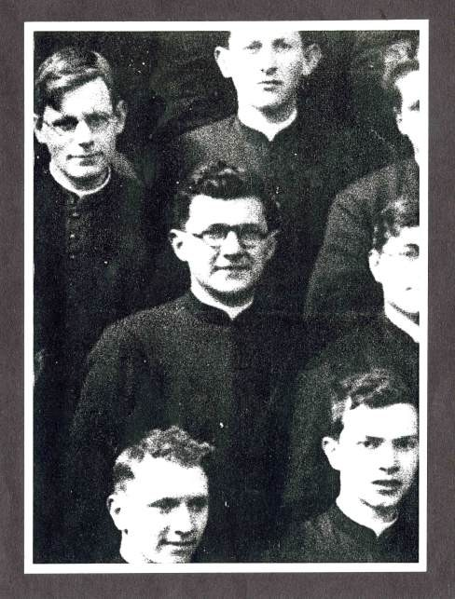
En 1940-1941 :
El gran seminario de Soissons se lleva a Entrammes a causa de la guerra.

Slide 26

1946
Ordenación sacerdotal
«Cristo me hizo su sacerdote el 29 de junio de 1946 en la catedral de Soissons. » Joseph Wresinski

Slide 27
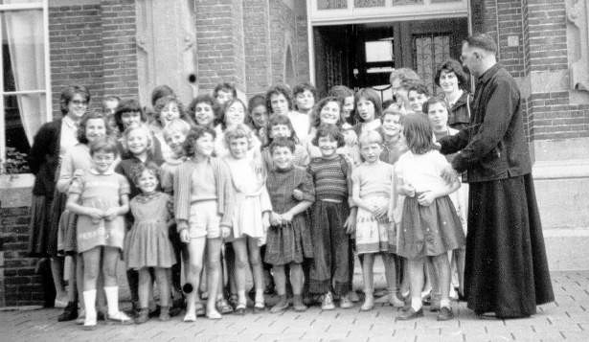
1946-1950
Vicario en Tergnier
El padre Joseph con los niños de la catequesis

Slide 28
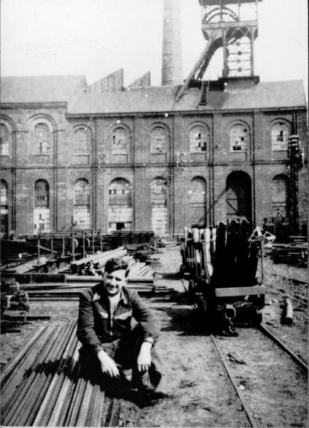
1946-1950
Vicario en Tergnier
En 1950, el padre Joseph trabaja un mes en la mina de Sesseval.

Slide 29
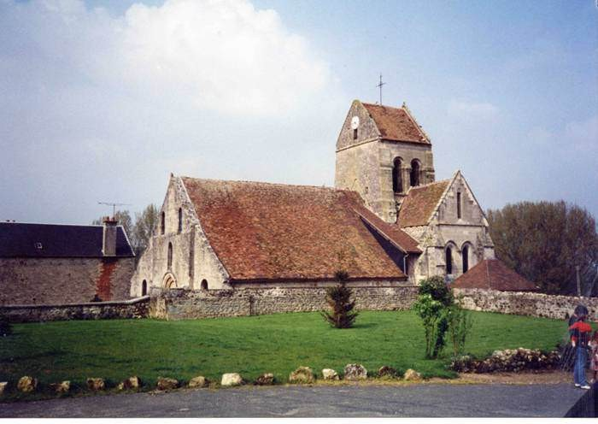
1951-1956
La paroisse de Dhuizel
El padre Joseph es cura en esta parroquia, antes de llegar a Noisy-le-Grand.

Slide 30
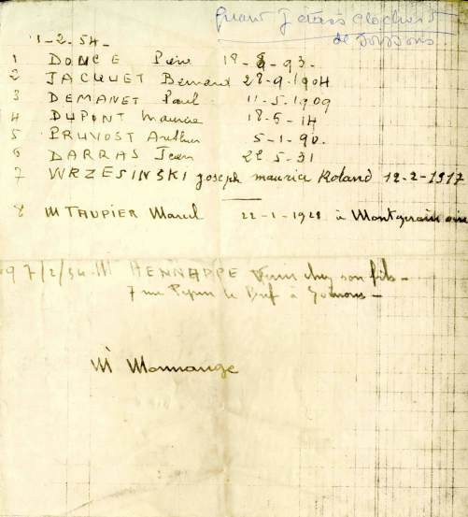
Los nombres de los sin techo encontrados por el padre Joseph en el asilo de Soissons, cuando deja el presbiterio de Dhuizel durante cuatro días para compartir su vida con ellos.

Slide 31
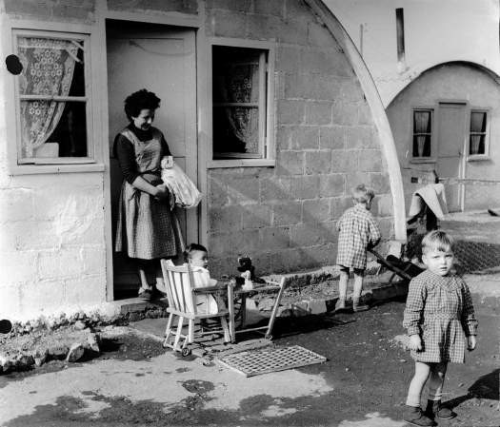
14 de julio de 1956 : El padre Joseph llega
Campo de Noisy-le-Grand
al
« Las familias que encontré me recordaban la miseria de mi madre; los niños que me rodearon desde el primer instante, eran mis hermanos, era mi hermana, era yo, cuarenta años antes, calle St Jacques en Angers. »

Slide 32
Movimiento ATD Cuarto Mundo
2 rue de la Gare - 95560 Baillet-en-France Junio 2007
Realización : Laurence Bervas, en base a una exposición concebida y realizada por Gabrielle Erpicum et Eileen Donovan (1997)
Documentos y fotografías :
Centro Internacional Joseph Wresinski, Familia Wrzesinski,
Centro de Archivos Departamentales de Angers, Abadía de ’Entrammes
Música: Antonin Dvorak, sinfonía n°9
en mi menor Del Nuevo Mundo, movimiento (largo)
© ATD Cuarto Mundo – CIJW – Junio 2007

